Slide 1

Создание измерителя LC (индуктивности и емкости) на Atmega328P
Название команды-Мортерик
Куратор-Самарин Михаил Петрович

Slide 2
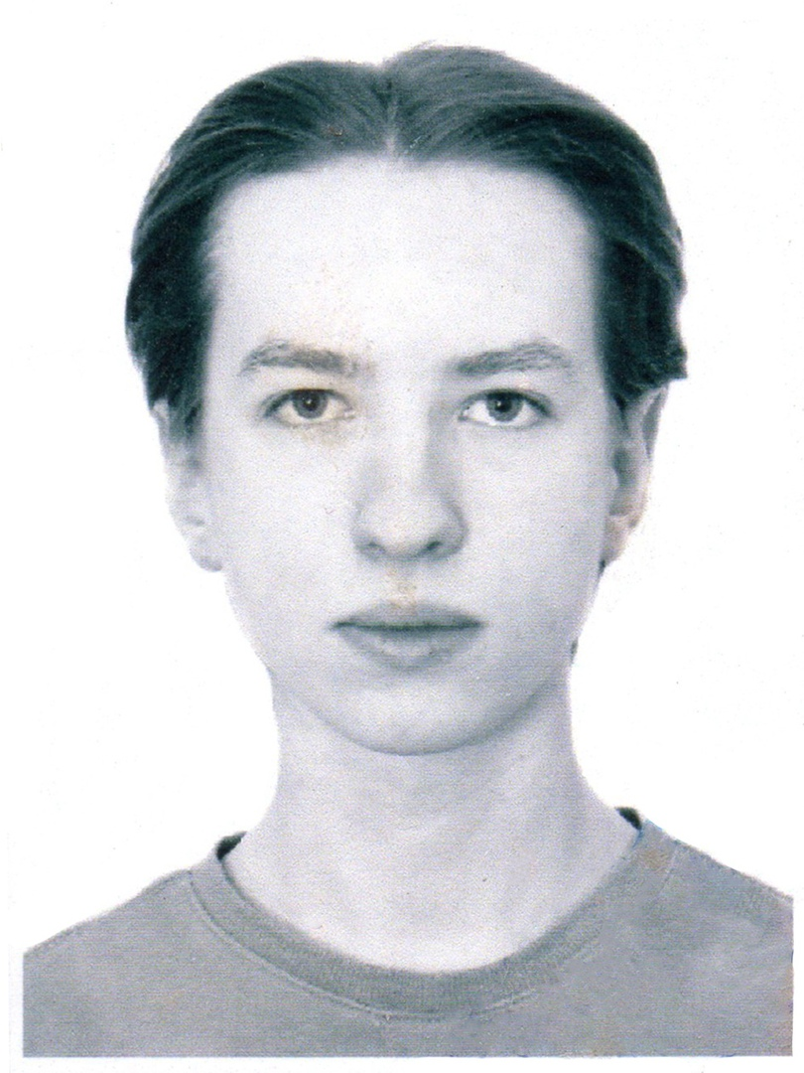

Команда
Овчинников Максим Александрович
Гришина Татьяна Дмитриевна

Slide 3
Идея и цель проекта
Измеритель LC - это прибор, предназначенный для измерения параметров электрических цепей, связанных с индуктивностью (L) и емкостью (C). Этот прибор может использоваться для определения значений индуктивности и емкости в электрических цепях, что важно для различных электронных и электротехнических приложений.
Он измеряет емкость от 0,1 пФ до 5 мкФ и индуктивность от 0,1 мкГн до 5 Гн с точностью 2...3%. Принцип работы его основан на измерении энергии, накапливаемой в электрическом поле конденсатора и магнитном поле катушки.
Цель проекта
Разработать прибор - измеритель LC на плате Arduino-Pro-Mini с применением LCD индикатора. Научиться писать программу на СИ и применять программатор для загрузки скетча в микроконтроллер.

Slide 4
Целевая аудитория
Целевая аудитория измерителя LC включает в себя следующие группы людей: 1. Профессиональные электротехники и инженеры, занимающиеся проектированием, настройкой и обслуживанием электрических цепей. 2. Радиолюбители и энтузиасты, занимающиеся хобби в области электроники, радиосвязи и строительства различных электронных устройств. 3. Студенты и обучающиеся, изучающие электротехнику, радиотехнику, электронику и связанные с ними области науки и техники. 4. Технические специалисты и техники, работающие в сфере технического обслуживания и ремонта электронных устройств. 5. Люди, занимающиеся разработкой и производством электронной аппаратуры и устройств.

Slide 5
Задачи
В период второй итерации у нас стояли следующие задачи:
Составить список и найти все необходимые запчасти для прибора
Подоготовить схему для сборки корпуса
Нарисовать печатную плату в Kikad
Протравить печатную плату
Подготовка материала для сдачи второй контрольной точки
Подробно эти пункты, временные интервалы для их выполнения и ответственные за них расписаны в календарном плане.

Slide 6
Работа

Slide 7
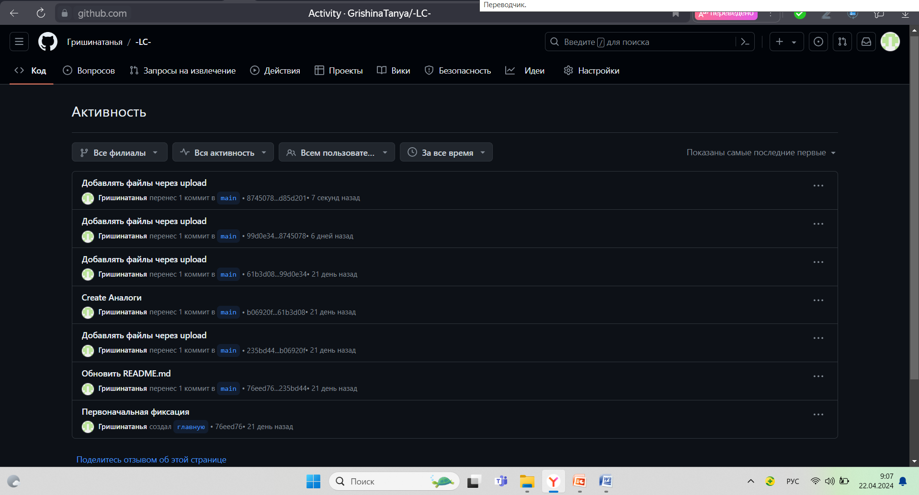

Slide 8
Рефлексия
За прошедшее время работы над проектом, мы многое узнали о схемотехники и о сборке приборов измерения. Также увидели некоторые ошибки в составленном календарном плане, на некоторые задачи мы выделили недостаточное количество времени, так как неправильно оценили необходимый объем работы.
Некоторые задачи пришлось перенести на следующий период работы над проектом.
Далее мы постараемся закончить задачи этого и следующего периодов.

Slide 9
Спасибо за внимание!
Тема проекта - Создание измерителя LC (индуктивности и емкости) на Atmega328P
Название команды – Мортерик
Ссылка на репозиторий - https://github.com/GrishinaTanya/-LC-

